Slide 1
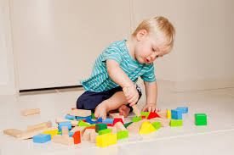
Récapitulation
Développement Moteur

Slide 2

Périodes critiques de l’apprentissage
Effets de l’environnement
  Ex: Enfants institutionnalisés sont plus lents à:
    s’asseoir
    ramper
    se tenir debout
    marcher sans aide
  Ex: Enfants toujours dans un porte-bébé
    Marchent plus tard
    La puissance musculaire et l’équilibre sont deux déterminants importants dans l’acquisition de la locomotion.

Slide 3
Stimulation perceptuelle-motrice
Perception visuelle:
  Placer l’enfant dans un environnement où il peut sélectionner des objets du reste
  Cible à différentes distances pour le jugement de la profondeur
  Puzzle en forme
  Tâches motrices impliquant mouvement dans des environnements avec obstacles
Proprioception:
  Objets de différentes textures
  Dimensions spatiales
  Identifier les parties du corps
Perception auditive:
  Localisation
  Discrimination

Slide 4
Facteurs affectant la croissance et le développement
1. Santé et nutrition
  Environnement
  Pathologie congénitale
  Hygiène
  Activité physique
2. Conditions socio-économiques
  Disponibilité d’équipements
  Citadin vs Rural
3. Génétiques
  Le plus important, le bagage génétique
4. Climatique
  Vitamines et produits de la terre, etc.

Slide 5
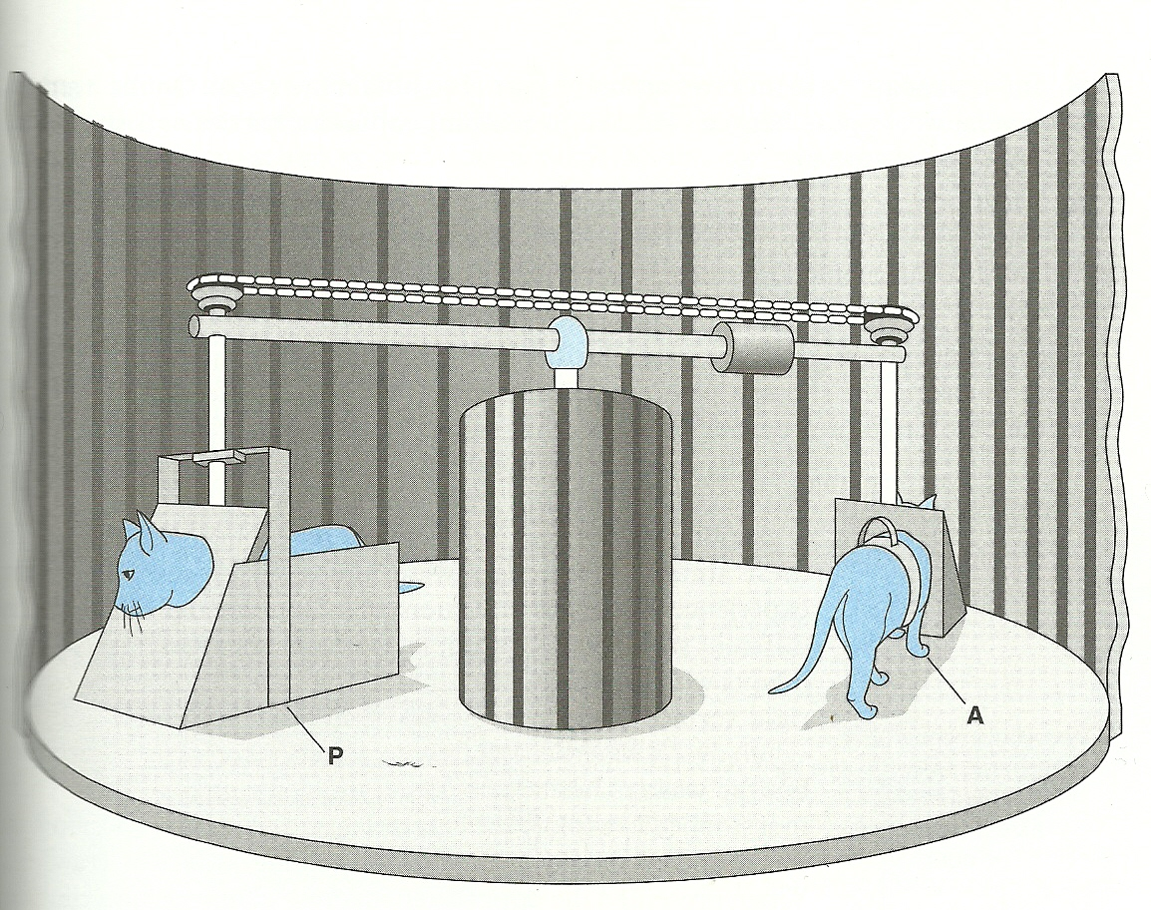
Held et Hein
Notes:
Il semble que le mouvement soit extrêmement important au développement de la perception. Le mouvement à travers l’environnement semble est considéré comme étant vital pour le couplage de la perception et des mouvements. Pour déterminer ceci, des études ont été faites qui ont privé certains animaux de mouvements pour observer les résultats.
En 1963 Held et Hein ont étudié l’activité motrice chez des chatons. Ils ont empêché certains chatons de bouger, tandis que d’autres pouvaient bouger. Les deux groupes avaient la même expérience visuelle – ils étaient placés dans un appareil tel que démontré ici. Après l’expérience, le chat actif ne présente aucun déficit visuo-moteur, tandis que le chaton n’ayant pas vécu d’expérience motrice échoue les tests de profondeur et de pointage de la patte. Donc, le mouvement produit par soi-même (self-produced movement) est relié au développement des comportements qui nécessitent la perception visuelle.

Slide 6
Périodes critiques du développement
Effets de la restriction du mouvement
  Échouera épreuves visuo-motrices – pas de réponse de cligner les yeux
  Ajustements fins, tel le guidage du geste vers un objectif déterminé, sont également définitivement altérés
    Pas d’un extension des pattes lorsque l’expérimentateur l’a mis sur la table
  Pas de discrimination d’une falaise haut ou bas
Notes:
Si on suture une paupière d’un chaton de la naissance jusqu’à 13 semaines, il échouera toutes les épreuves visuo-motrices effectuées avec cet œil. Il peut même y avoir des déficits permanents.

Slide 7
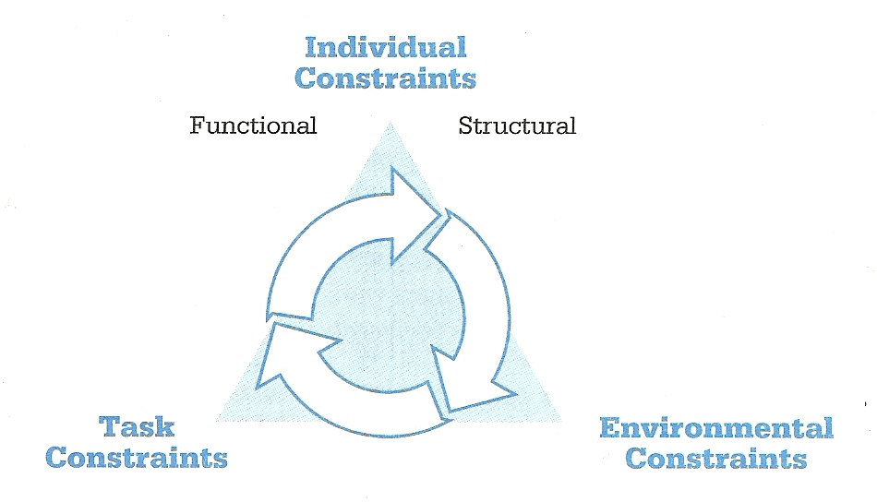
Modèle de Newell
Contraintes individuelles
Fonctionnelles
Structurales
Contraintes de tâche
Contraintes environnementales
Socioculturelles
Physiques

Slide 8
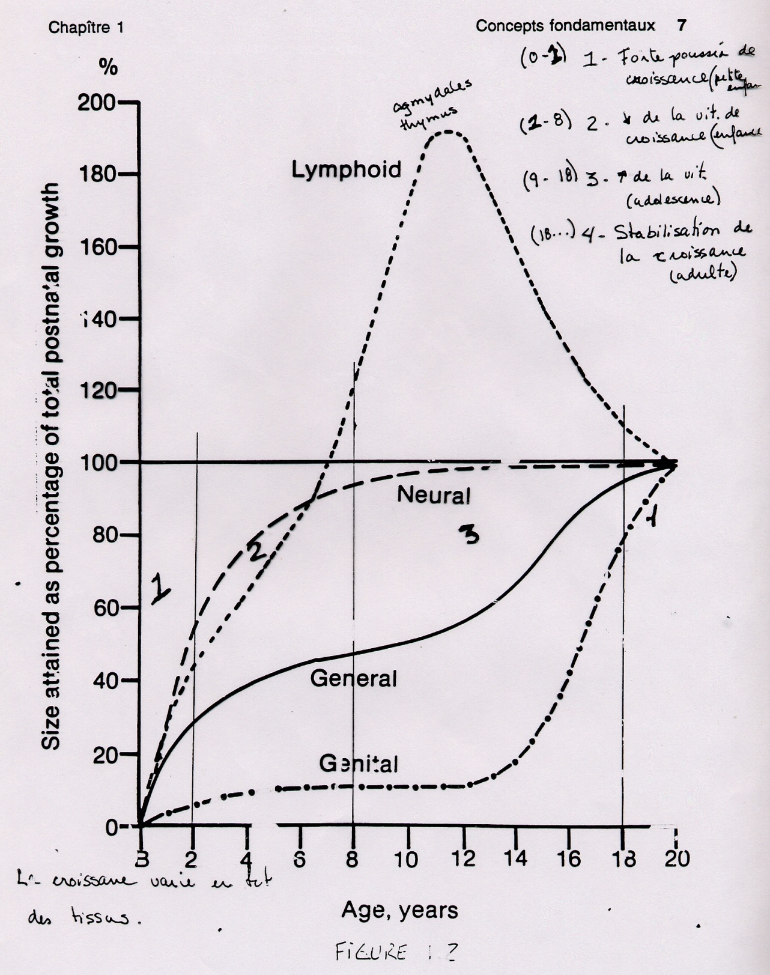

Slide 9
Ossification
Prénatale: centres d’ossification primaires
Post-natale: centres d’ossification secondaires
  Zones cartilagineuses des plaques épiphysaires disparaissent à la fin de la croissance, et la diaphyse de l’os s’unit avec l’épiphyse

Slide 10
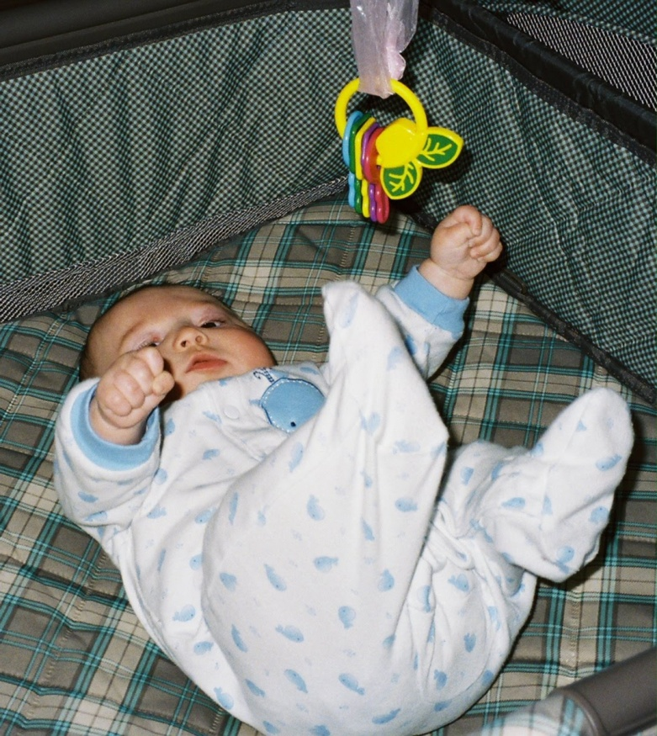
Mouvements chez le nouveau-né
Mouvements spontanés
  Mouvements qui surviennent sans stimulation apparente
Réflexes infantiles
  Mouvement involontaire en réponse à un stimulus spécifique
Notes:
Réflexes primitifs, réactions posturales et réflexes locomoteurs

Slide 11
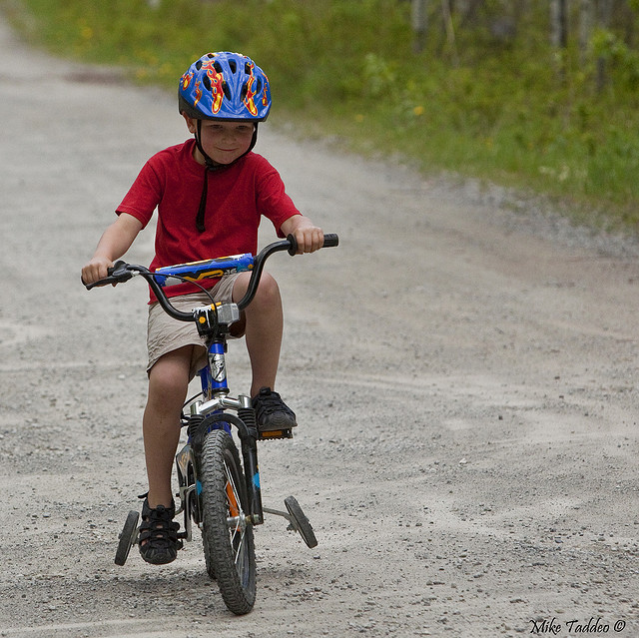
Introduction aux aspects biophysiques du mouvement humain
APA 1561
Apprentissage moteur
Automne 2015

Slide 12
Plasticité Neural
Plasticité = modafiabilité neural
  Changements en court terme (functionnelle): en l’efficacité des connections synaptiques
  Changements en long terme (structurelle): en l’organisation et les numéros des connections des neurones
Notes:
•Plasticité = modafiabilité neural –Changements en court terme (fonctionnelle): en l’efficacité des connexions synaptiques –Changements en long terme (structurelle): en l’organisation et les numéros des connexions des neurones

Slide 13
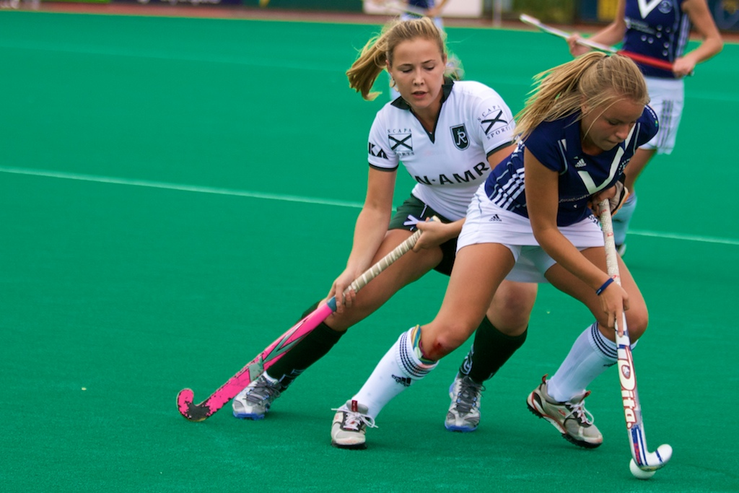
Habiletés
Notes:
Nous allons survoler:
Habiletés
Apprentissage
Organiser l’apprentissage

Slide 14
Aptitudes vs Habiletés
Aptitudes (abilities)
  Traits innés, définis génétiquement
  Stables
  Base pour différentes habiletés
  Pas modifiable par pratique ou expérience
Habiletés (skills)
  Capacité de performer avec un maximum de certitude, un minimum d’énergie ou un temps minimum
  Développées et modifiables avec la pratique
  Dépendent des aptitudes
Notes:
Aptitudes: Coordination, flexibilité, balan/stabilité, pouvoir musculaire, endurance

Slide 15
Classification des habiletés
1) Par l’organisation de la tâche
2) Par l’importance relative des éléments moteurs et cognitifs
3) Par le niveau de prédictibilité environnementale

Slide 16
1) Organisation de la tâche
Basée sur la façon dont le mouvement est organisé
Habileté discrète | Habileté en série | Habileté continue
Début et fin précis | Séquence de mouvements discrets Début et fin définis | Aucun début/fin précis. Déterminé par personne ou environnement
Courte durée | Durée plus longue, mouvement plus complexe | Longue durée. Répétitive, rythmée
Lancer une fléchette | Routine de gymnastique | Conduire une auto
Attraper une balle | Brosser les dents | Nager sur place
Transfer assis-debout | Marteler un clou | Patin sur glace

Slide 17
2) Importance relative des éléments moteurs et cognitifs
Habileté motrice (ex. Saut en hauteur)
  Principal déterminant du succès de la tâche est la qualité du mouvement
Habileté cognitive (ex. Jouer au échecs)
  La performance est basée sur la stratégie qui dicte le mouvement et non le mouvement même

Slide 18
Habiletés motrices ← → Habiletés cognitives
Prise de décision minimisée Contrôle moteur maximisé | Prise de décision moyenne Contrôle moteur moyen | Prise de décision maximisée Contrôle moteur minimisé
Saut en hauteur | Quart arrière au football | Jouer aux échecs
Lever des poids | Conduire une auto de course | Cuisiner
Changer un pneu | Marcher dans une foule | Entraîner une équipe sportive

Slide 19
3) Niveau de prédictibilité environnementale
Tâche fermée (ex. Dards)
  Environnement prévisible et stable. Constant
  Peut évaluer l’environnement en avance, organiser ses mouvements sans pression et sans aucun ajustement soudain
Tâche ouverte (ex. Lutte, hockey)
  Environnement changeant et imprévisible
  Doit avoir la capacité à « lire » l’environnement et d’ajuster ses mouvements
Notes:
Fermees: Pas d’imprévus – même darts, même distance, même cible. Pas variable et pas d’adversaire

Slide 20
Habiletés fermées ← → Habiletés ouvertes
Environnement prévisible | Environnement semi-prévisible | Environnement imprévisible
Gymnastique | Marcher sur une corde raide | Soccer
Taper à l’ordinateur | Conduire une auto | Lutte
Couper des légumes | Traverser la rue | Chasser un lapin

Slide 21
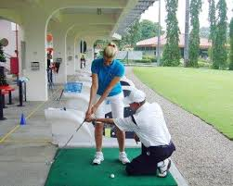
Apprentissage

Slide 22
Apprentissage Moteur
L’acquisition et/ou la modification d’un mouvement
Une amélioration relativement permanente de la performance, résultant de pratique ou d’expérience

Slide 23
Apprentissage Moteur
Le but de l’apprentissage moteur est de pouvoir faire la tâche avec:
Maximum de certitude
Minimum d’énergie (physique ou mentale)
Minimum de temps

Slide 24
Apprentissage vs Performance
Apprentissage | Performance
Relativement permanent | Temporaire
Inféré de la performance | Comportement observable
Dû à la pratique | Peut ne pas être dû à la pratique
Pas influencé par les variables de performance | Influencé par les variables de performance
Notes:
Apprentissage: mène à des changements relativement permanents
Performance: changements temporaires dans le comportement moteur durant la pratique
Ainsi pour tester l’apprentissage moteur, il faut le faire lors de session de rétention
Performance affected by performance variables but not necessarily learning variables.
Performance variables are
Factors that affect the person’s immediate performance but not the degree of learning that is being achieved
E.g., alertness, anxiety of the situation, fatigue

Slide 25
Apprentissage
Pas touts les changements de performance sont dus à l’apprentissage
  Résulte de pratique ou d’expérience
  Changements relativement permanents
Pas directement observable
  Changements inférés de changements de la performance

Slide 26
Caractéristiques de l’apprentissage
Amélioration
  Meilleure performance
Stabilité
  La performance devient moins variable, plus constante, moins affectée par les perturbations
    Interne (ex. Stress) vs. Externe (ex. Température)
Persistance
  Plus grande ténacité
Adaptabilité
  Meilleure adaptation à une variété de contextes
Notes:
Qu’est ce qui devrait arriver à la performance pour suggérer qu’un apprentissage a eu lieu
Tenacité: améliorations persistent longtemps

Slide 27
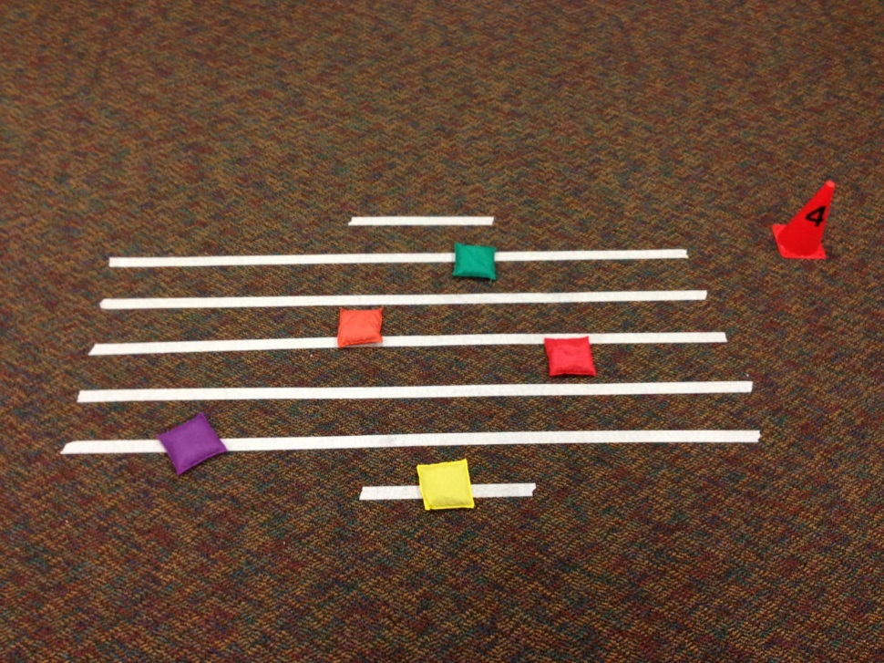
Mesurer l’apprentissage
Courbes de performance
  Niveau de performance
  Mesures d’erreur
    Erreur constante (biais)
    Erreur variable (constance)
  Temps à compléter une tâche
  Nombre de points obtenus

Slide 28
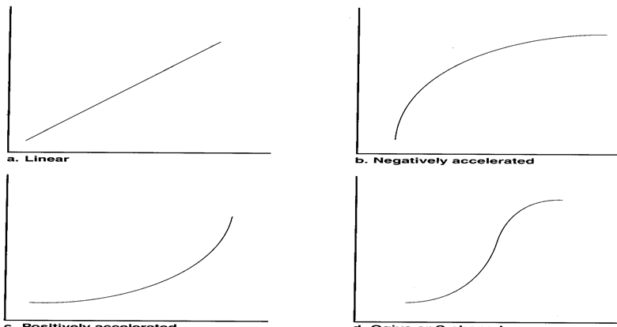
Courbes de performance
Linéaire
Accélération négative
Accélération positive
Courbe en S
Notes:
Linear: The learner keeps getting better with time. The relationship is directly proportional. This cannot go on indefinitely as at some stage the learner becomes perfect or reaches their limit
Negative: The learner started well and improves rapidly, but the gains decrease over time . Improvements gradually slow down or can stop all together. - more typical of learning, lots of learning in the beginning then reach a plateau.
Positive: Learner progresses quite slowly at the beginning and then experiences a rapid increase in learning over time
S: A combination of increasing & decreasing gain. Learners frequently experience periods of progression, and then times when they make no improvements, then rapid improvements. The place where performance improvement stops is known as performance plateau
Plateau:Plateaus may be a period where the learning is attempting new strategies – Period of low motivation – Period of fatigue – Period of low attention – Ceiling or floor effect – learning may not have not stopped!

Slide 29
Courbes de performance
Linéaire
- Amélioration proportionnelle de la performance avec le temps
2) Accélération négative
- Grande amélioration tôt dans la pratique
3) Accélération positive
- Petite amélioration tôt dans la pratique suivi d’améliorations substantielles
Courbe en S
- Combinaison des 3

Slide 30
Mais...
Les courbes de performance ne sont pas une indication de l’apprentissage!
  Améliorations peuvent être temporaires
    Instructions
    Rétroactions (feedback)
Les effets temporaires doivent être séparés des effets d’apprentissage
  Intervalle de temps après pratique suivi de
    Test de rétention
    Test de transfert

Slide 31
Tests
Pré-test, pratique, post-test (rétention ou transfert)
Test de rétention
  Mêmes conditions que pendant la pratique
  Examine la persistance de l’apprentissage
Test de transfert
  Adaptabilité à de nouvelles caractéristiques ou à une nouvelles variation de l’habileté
Notes:
Persistance – améliorations durent longtemps
Test de transfert: ex. apprendre de faire une service de tennis dans un practice, puis le transfert est est-ce qu’on peut l’appliquer à un jeu?
Ex. Lancer une balle de baseketball, puis le test de transfert est de la lancer plus fort, avec une autre balle, etc.
– Novel context (feedback and physical environment changes) – Novel skill variations (cup or glass, fast or slow, harder or softer)

Slide 32
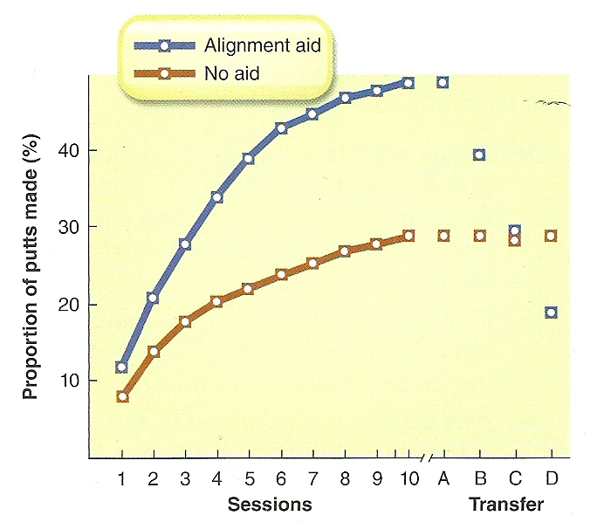
Notes:
Performance dans le session de practique peut sous ou sur-estimer l’apprentissage.

Slide 33
Stages d’apprentissage
1. Stage verbal-cognitif
  N’a jamais fait l’action
  Se parle de ce qu’il va essayer, et pense à des stratégies qui vont fonctionner
  Gains de performance rapides et grands
  Nécessite beaucoup d’instructions
  Mouvements incertains, pas fluide, mauvais timing
Notes:
Explique (instructions) la lutte à un débutant

Slide 34
Stages d’apprentissage
2. Stage moteur
  Idée générale du mouvement
  Raffiner le mouvement en organisant des meilleurs patrons
  Mouvement devient efficace, plus consistent, développent anticipation et timing, mouvement plus fluide
  Dure plus longtemps
Notes:
Un débutant fait la lutte

Slide 35
Stages d’apprentissage
3. Stage autonome
  Expert, après beaucoup de pratique (pas tous vont y entrer)
  Capable de produire le mouvement presque automatiquement avec peu d’attention requise
  Comprend les erreurs et peut les corriger

Slide 36
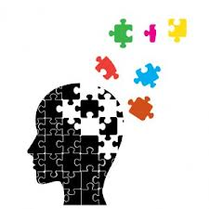
Organiser l’apprentissage

Slide 37
Considérations hors pratique
1. Motivation
2. Instructions
3. Pratique mentale

Slide 38
1. Motivation
Détermination des objectifs
  Stimulants (challenging)
  Atteignables
  Réalistes
  Spécifique
  Objectifs de résultats, de performance ou de processus
Notes:
Lorsque motivé, plus d’effort mis sur la tâche = meilleur apprentissage
C’est important, dans l’apprentissage moteur, de connaître les objectifs de l’apprenant.
Objectif de résultats: Objectif d’améliorer la performance qui mets l’emphase sur le résultat final de l’activité
Objectif de performance: Mets l’emphase sur la performance précédente de la personne
Objectif de processus: Mets l’emphase sur la qualité de la production du mouvement

Slide 39
1. Motivation
Autorégulation de la pratique
  Permettre à l’apprenant de contrôler certains aspects de la pratique
    Montant de pratique
    Timing des rétroactions
    Organisation de la pratique

Slide 40
2. Instructions
Important de bien structurer les instructions
  Simple, direct chez le débutant
  Instructions verbales
    Focus de l’attention
  Démonstrations

Slide 41
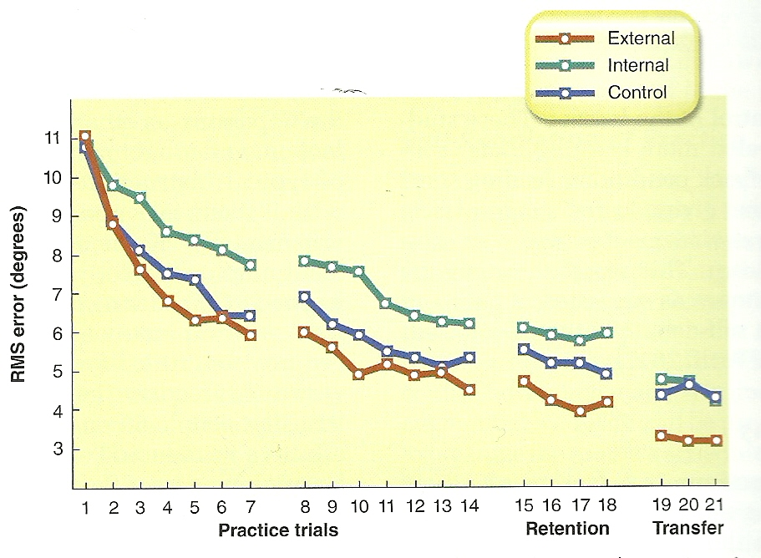

Slide 42
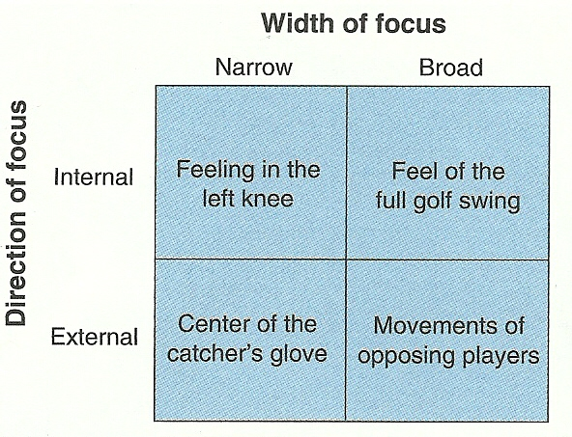
2. Instructions
Diriger l’attention
  Attention limitée
  Focus attentionnel: diriger l’attention aux sources d’informations ou à la tâche
    Externe
    Interne
    Large
    Étroit
Notes:
L’attention est limitée, surtout lors d’apprentissage de nouvelles tâches. Donc, important de diriger l’attention à la partie la plus importante d’information au sujet de la tâche.
Focus attentionnel: Une personne peut diriger son focus à des sources d’information externes ou internes et peut élargir ou diminuer le focus pour inclure plusieurs ou peu de stimuli.

Slide 43
3. Pratique mentale
Procédure dans laquelle les gens pensent à faire une action motrice, dans l’absence de mouvement
Imaginer différents aspects du mouvement
Études ont démontré qu’il y a un impact positif
  Surtout chez les personne où la mobilité est réduite
Notes:
Mobilité réduite – pratique mentale est mieux qu’aucune pratique!

Slide 44
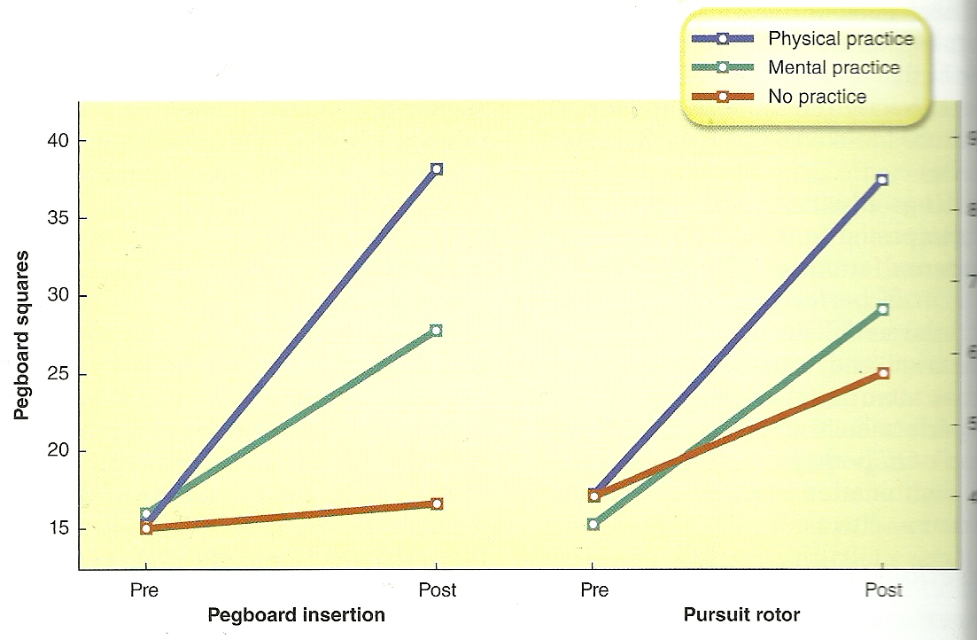

Slide 45
Organiser la pratique
Types de pratique
Structurer la pratique
Rétroactions

Slide 46
1. Types de pratique
Physique
  Simulateur
  Partielle
  Au ralenti
  Détection d’erreur
Mentale

Slide 47
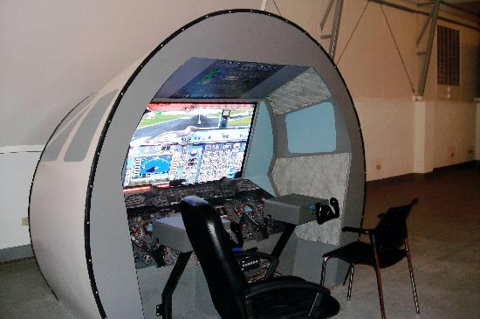
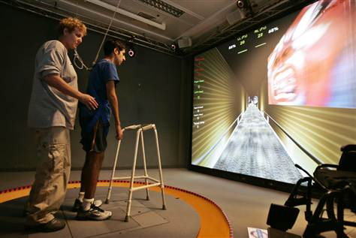
Pratique avec simulateur
Un outil d’entrainement qui réplique diverses composantes d’une tâche réelle
But: transférer l’apprentissage du simulateur à la performance de la tâche cible
Notes:
Ex équipement utilisé par les pilotes pour simuler le vol

Slide 48
Pratique partielle
Pratique d’une tâche complexe dans une forme simplifiée
  Fractionner
    Deux ou plus parties d’une tâche complexe pratiquées séparément
  Segmenter
    Une partie de la tâche cible est pratiquée jusqu’à ce qu’elle soit apprise, une deuxième partie est rajoutée…
  Simplifier
    Difficulté de certains aspects de la tâche sont réduites
Notes:
Fractionner: Ex un pianist qui pratique de jouer une main puis l’autre – e.g., pratique les bras séparément que les jambes d’une tâche
Segmenter: les deux sont pratiquée simultanéement, et ça continue jusqu’à ce que la tâche entière est pratiquée. Progressif.
Ex: Service au tennis. Pratiquer de lancer, ensuite rajouter le swing de la raquette
Simplifier: ex slow motion, ou plus grosse balle pour le tennis
https://www.youtube.com/watch?v=NojPtq5V7FI – tâche vraiment complexe – besoin pratique en partielle (0.35 s)

Slide 49
Pratique au ralenti
Est-ce que c’est la même chose que la tâche?
  Spécificité de l’apprentissage
    Trop différent pour être utile?
  Patron moteur généralisé
    Peut offrir des bénéfices?
Pas trop lent – trop lentement va changer les dynamiques essentielles du mouvement
Notes:
Spécificité de l’apprentissage: notion que les expériences d’apprentissage sont celles qui se rapprochent le plus des éléments du mouvement et des conditions environnementales de la tâche cible et du contexte cible
Patron moteur généralisé: programme moteur qui définit un patron de mouvement plutôt qu’un mouvement spécifique. Cette flexibilité permet aux apprenants d’adapter le patron généralisé pour produire des variations u patron qui vont rencontrer des demandes environnementales différentes

Slide 50

Pratique avec détection d’erreur
Avec pratique, gens deviennent capable de détecter erreurs
  Capacité de détection d’erreurs: capacité apprise à détecter erreurs dans mouvement produit en devenant adepte à interpréter les rétroactions qui émergent de ces mouvements
Notes:
Lorsque les gens passent à travers les stages d’apprentissage, ils deviennent plus adeptes à détecter des erreurs dans leurs mouvements

Slide 51
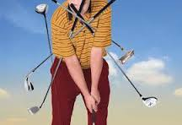
2. Structurer la pratique
Pratique en bloc vs. aléatoire
Pratique constante vs. variée

Slide 52
Pratique de tâches différentes
Pratique en bloc
  Répétition de la même tâche
Pratique aléatoire
  Effectuer différentes tâches dans aucun ordre précis, ce qui minimise les répétition consécutives d’une tâche
    D’après les études, plus efficace pour l’apprentissage
Notes:
En général, un instructeur veut enseigner plus qu’une habileté à la fois. Par exemple, au tennis, il y aurait pratique du forehand, du backhand, du service, etc. Il y a deux variations de l’organisation de la pratique dans ce cas: Pratique en bloc ou pratique aléatoire

Slide 53
Pratique aléatoire pourquoi est-elle efficace?
Interférence Contextuelle (IC)
Interférence fonctionnelle introduite dans une situation de pratique due à la pratique de plusieurs habiletés motrices
Un niveau élevé IC diminue la performance durant la pratique, mais augmentera la rétention et le transfert de cette capacité à la performance
Notes:
Interférence contextuelle : Meilleures conditions d’apprentissage
Si tu répètes la même question, ça devient plus facile car c’est stocké
Mais si tu fais d’autres questions ensuite tu reviens c’est de l’interférence contextuelle car tu dois rappeler le programme. C’est ça qui produit l’apprentissage
Mais si le but c’est d’entrer le dard dans le centre de la cible, c’est bon de faire la même chose. Pas besoin d’interférence contextuelle.

Slide 54
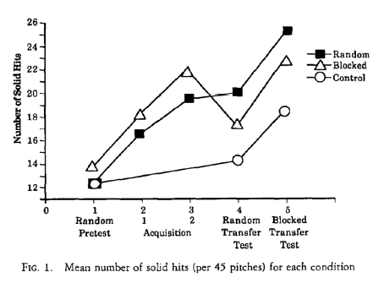
Hall et al. 1994

Slide 55
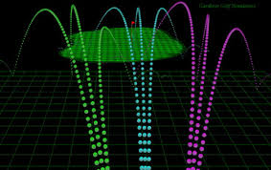
Pratique de versions variées de la même tâche
Pratique constante
  Pratique une seule variation de la tâche durant la session
    Ex: Lancer le même objet à la même cible à la même distance
Pratique variée
  Pratique un nombre de variations de la tâche durant la session
    Ex: Lancer des objets différents à des cibles différentes à des distances différentes
Notes:
Pratique variée aide à l’apprentissage en facilitant le développement des schémas plus efficaces, que les gens vont utiliser pour produire des variations de mouvements dans une classe d’actions

Slide 56
Facteurs à considérer lors de planification de pratique
Caractéristiques liées à la tâche
Caractéristiques de la personne
Niveau d’expérience
Capacité intellectuelle
Style d’apprentissage (impulsif vs pensif)

Slide 57
3. Rétroactions
Rétroaction intrinsèque: qui provient de tous les systèmes sensoriels de l’organisme durant la production de mouvement
  Extéroception ou proprioception
Rétroaction extrinsèque: information supplémentaire procurée par une source extérieure
Notes:
Rétroaction intrinsèque: Systèmes: vision, proprioception et audition: Ex joueur de basketball, sent la balle quitter ses mains et la force avec laquelle il l’a lancé (feedback intrinsèque proprioceptif), il voit la trajectoire de la balle et si elle frappe
Rétroaction extrinsèque: Peut accélérer l’apprentissage et aider à la rétention. Accroît la motivation de celui qui apprend

Slide 58
Rétroaction extrinsèque
Connaissance des résultats
  Information au sujet du succès des action par rapport à l’objectif
Connaissance de la performance
  Information au sujet de la qualité du mouvement produit
Notes:
Les deux: informations extrinsèques, souvent verbales.
Connaissance des résultats: Ex: tu as attaché ton bouton en 5 secondes. Peut être redondant avec l’information intrinsèque, par exemple une mère qui te dit « tu as renversé ton lait »
Connaissance de la performance: Ex: ton approche était trop lente. Ton backswing était trop long.

Slide 59
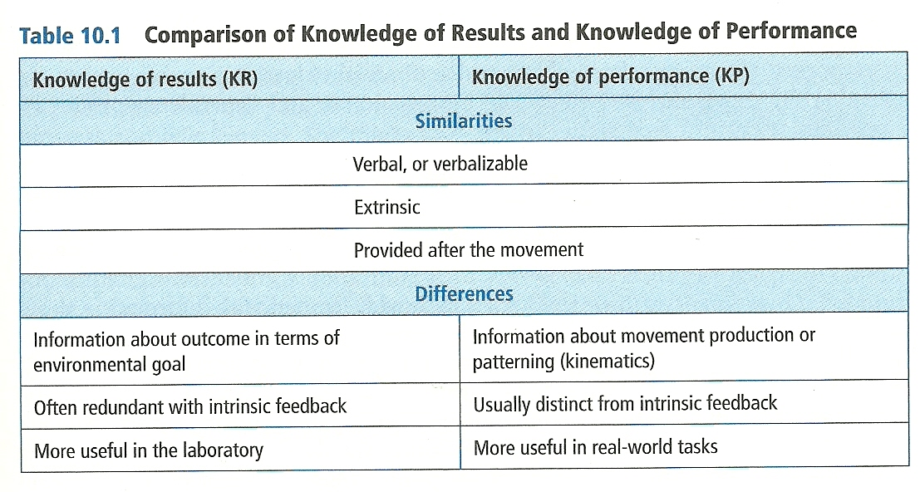

Slide 60
Rétroaction extrinsèque efficace
Type de rétroaction
  Basé sur les erreurs : Aide à guider au bon patron de mouvement – pour débutant
  Correctif: Rétroaction sur les bons aspect du patron de mouvement – pour ceux pas motivés/intéressés envers l’activité.
  Combinaison: Meilleure méthode
Notes:
Correctif - Encourage à continuer - Pour ceux qui ne sont pas très motivés ou intéressés envers l’activité.
Course de 1 mile: Le temps de la course, feedback à la fin, mais les temps durant certaines intervalles est du feedback concurrent, puisque la personne reçoit ce feedback pendant la course.

Slide 61
Rétroaction extrinsèque efficace
Quantité
  Niveau optimal d’information à inclure diminue en fonction de la complexité de la tâche
  Donner un résumé peut réduire la dépendance au feedback (niveau optimal)
Notes:
Fréquence: Avant, les chercheurs pensaient que le plus de rétroaction qui était donnée, le plus l’apprentissage était grand. Mais la recherche courante démontre que trop de rétroaction peut être nuisible à l’apprentissage. Il semble qu’ils apprennent plus vite au début, mais après ils deviennent dépendant du feedback extrinsèque, et donc il ne se fient plus autant sur le feedback intrinsèque. Ceci mène à un apprentissage passif, qui empêche le développement des habiletés de résolution de problème nécessaire pour la performance de l’habileté motrice sans rétroaction extrinsèque. Ceux qui en reçoivent moins deviennent plus actif dans le processus. Ils réfléchissent et évaluent leurs mouvements, donc peuvent performer sans rétroaction.
Quantité: tâche plus complexe, moins d’information

Slide 62
Rétroaction extrinsèque efficace
Précision
  Être plus précis peut améliorer apprentissage
    Général pour débutant, plus précis en progressant
  Au sujet de la direction de l’erreur vs l’amplitude
Notes:
Précision: Faut l’ajuster au niveau d’habileté de celui qui apprend
Précision: Ex: ton service était un peu trop à la gauche, vs ton service était pas bon.

Slide 63
Rétroaction extrinsèque efficace
Quand présenter
  Plus fréquemment au début, réduit avec amélioration de la performance
  Rétroaction instantanée nuit à l’apprentissage, puisqu’elle interfère avec la rétroaction intrinsèque de l’apprenant et son développement de capacités de détection d’erreur

Slide 64
Liste des cours en psychomotricité
APA2520 – Apprentissage et contrôle moteur
APA3520 – Laboratoire de psychomotricité
APA3550 – Contrôle neural du mouvement humain
APA3521 – Développement des habiletés motrices chez l’humain
APA4531 - Courants actuels en psychomotricité
APA4550 – Principes en réadaptation psychomotrice

Slide 65
Examen Psychomotricité
Examen 8 octobre
  Choix multiples (environ 10)
  Vrais ou Faux (environ 15)
  Questions à réponses courtes
  Éléments à remplir (diagrammes, phrases)
Questions réparties à travers les 3 cours de psychomotricité
Heures de bureau: Lundi 5 octobre 12h – 2h
  Lees E053

